Slide 1


그룹 운동 커뮤니티 어플리케이션
D I E T A
2팀 MAKEU
팀장: 최진용
팀원: 김영인, 윤지영, 이정훈, 정진원

Slide 2

최종결과 발표 및 시연
1. DIETA 시스템 구성 및 핵심기능
2. 프로그램 구현 및 결과
CONTENTS
3. 결론
4. 시연

Slide 3

1. DIETA 시스템 구성 및 핵심기능
1.1 DIETA란?
인근 다수 사람들과의 단체 운동을 지원하는 다이어터 커뮤니티

Slide 4
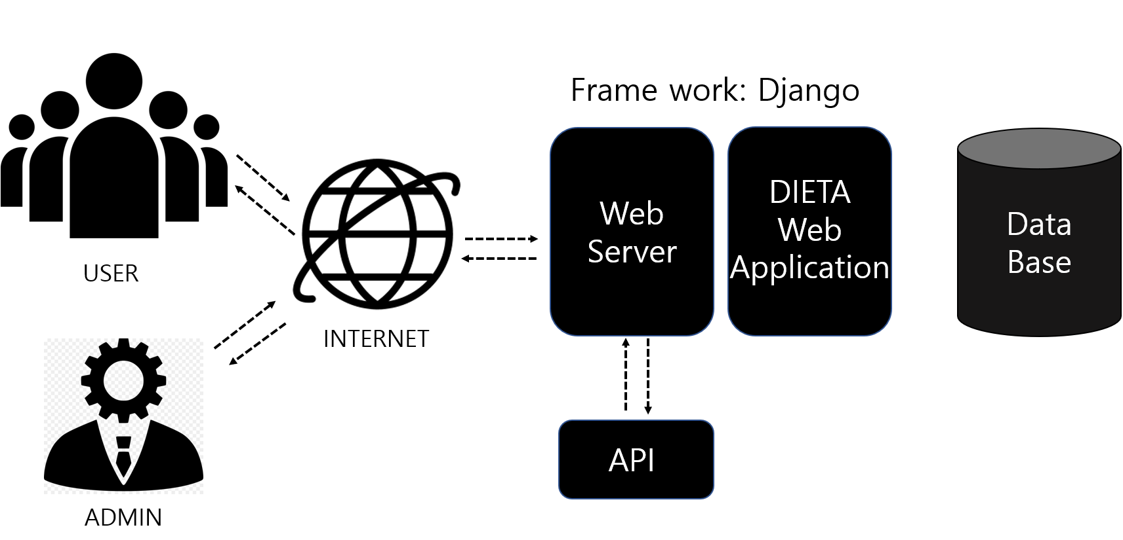
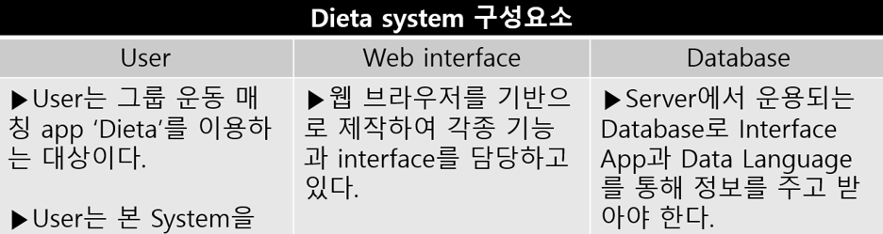
1. DIETA 시스템 구성 및 핵심기능
1.2 시스템 구성

Slide 5

1. DIETA 시스템 구성 및 핵심기능
1.3 핵심기능
1. 게시판 및 캘린더 기능
다이어트 웹 기반 커뮤니티로서의 기능 수행하기 위함.
그룹 운동 날짜를 선정하기 위함
날씨예보 api를 활용한 의사결정 지원
- 사용자가 운동 및 그룹 선택 시 고려하는 환경 제공
칼로리 측정을 통한 운동 평가 기능
운동 진행상황 별 팝업 메시지 동기부여
5. 포인트 누적을 통한 그룹 경쟁 기능

Slide 6
중간결과 발표 및 시연
2. 프로그램 구현 및 결과
2.1 디바이스 활용한
운동량 측정 및 칼로리 정보 전송
2.2 운동 진행 상황 별 팝업 메시지 동기부여
2.3 운동모임 개설 및 투표
2.4 게시판 작성
2.5 기타 설계(로그인, 회원가입, 그룹 경쟁 등)
CONTENTS

Slide 7
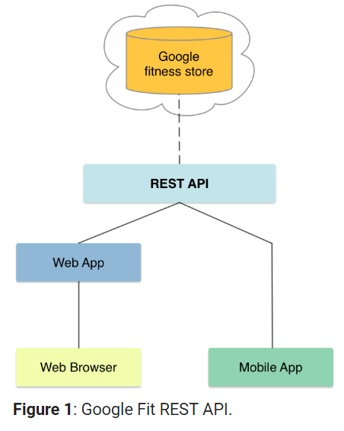
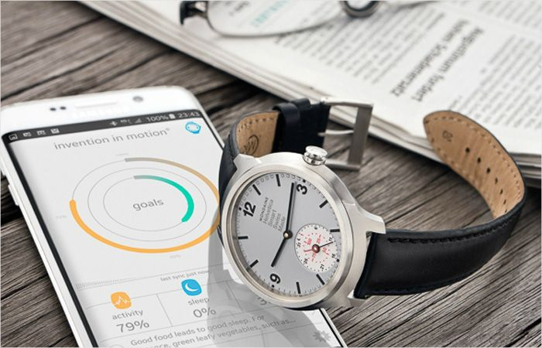
2. 프로그램 구현 및 결과
2.1 디바이스 활용한 운동량 측정 및 칼로리 정보 전송
디바이스(안드로이드 스마트폰, 스마트 워치)를 통해 실시간으로 운동량이 측정된다. 이때 Google fit에서 제공하는 REST API를 활용.
Notes:
발표 시 : 게시판 기능은 DIETA에 가입한 회원들이 운동에 대한 정보, 고충, 식단 관련된 이야기를 자유롭게 나눌 수 있도록 지원합니다.
구현한 사항은 다음과 같습니다.

Slide 8
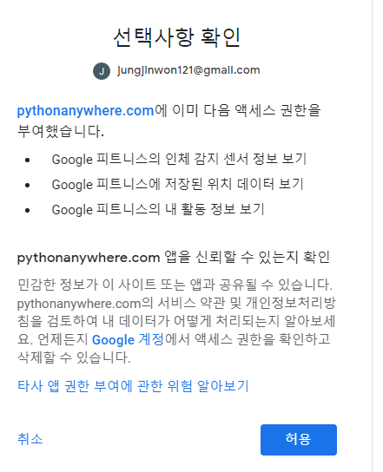
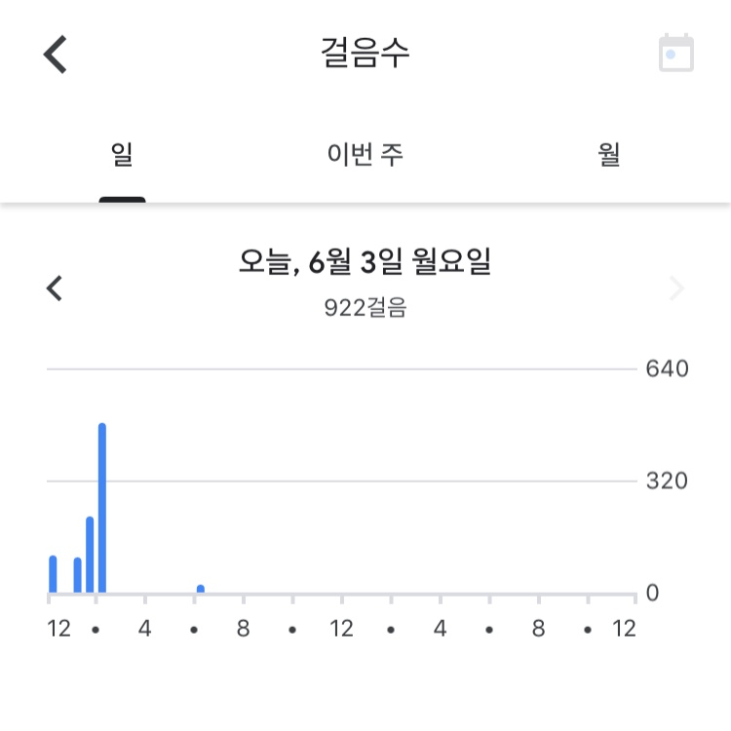
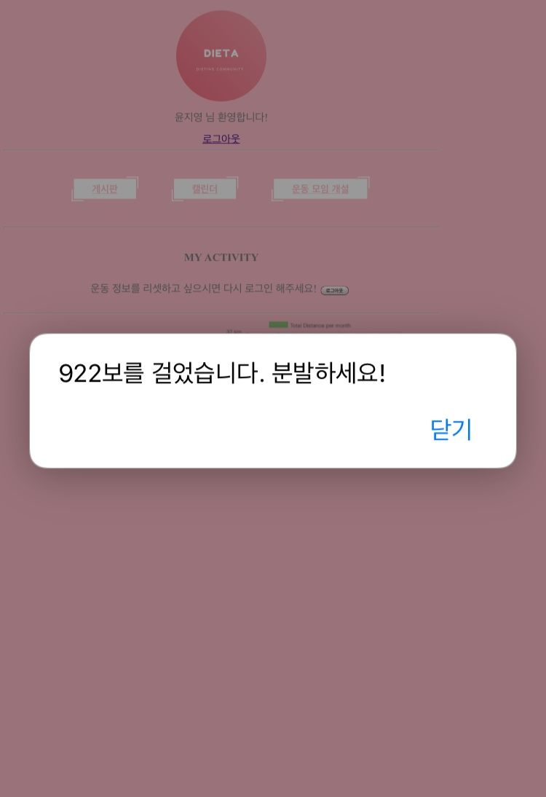
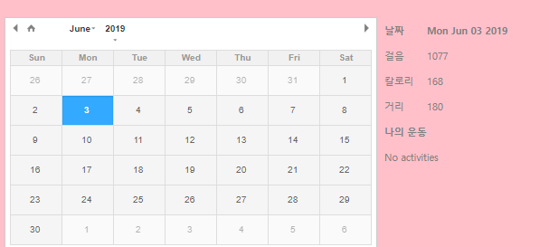
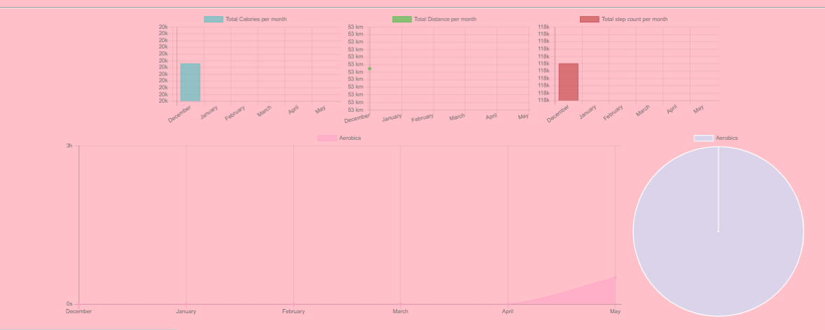
2. 프로그램 구현 및 결과
2.1 디바이스 활용한 운동량 측정 및 칼로리 정보 전송
HOW 구현 간략 설명
▲특정 날짜 데이터의 걸음, 칼로리도 조회 가능
시각적인 효과를 더 주기 위해 월별 운동데이터,
그래프 그림 Chart.js에서 여러 형태의 운동량 표출

Slide 9
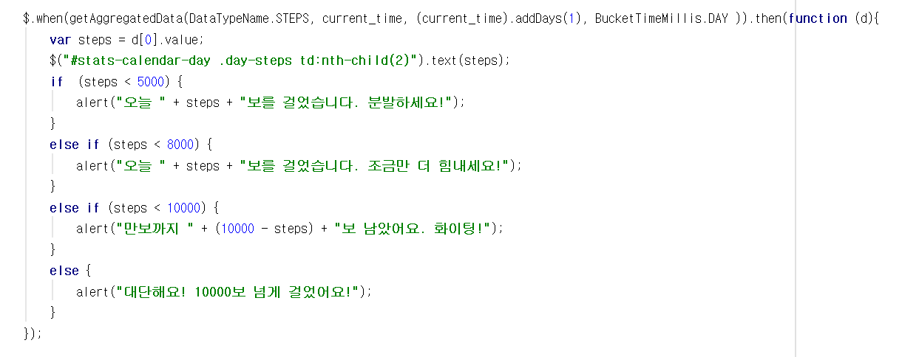
2. 프로그램 구현 및 결과
2.2 운동 진행 상황 별 팝업 메시지 동기부여
디바이스
(안드로이드 스마트폰, 스마트 워치)
를 통해 측정된 운동량에 따라
팝업 메시지를 띄어 동기부여
부족 시 → 독려
달성 시 → 칭찬

Slide 10
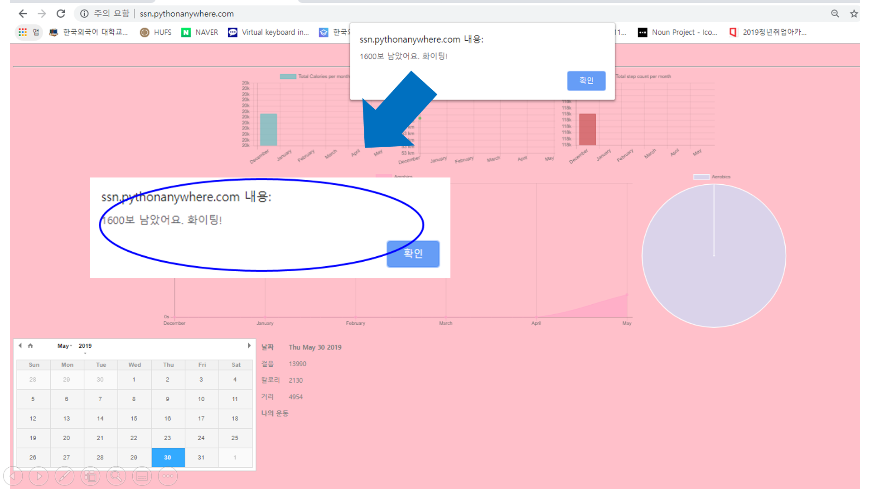
부족 시
→ 독려

Slide 11
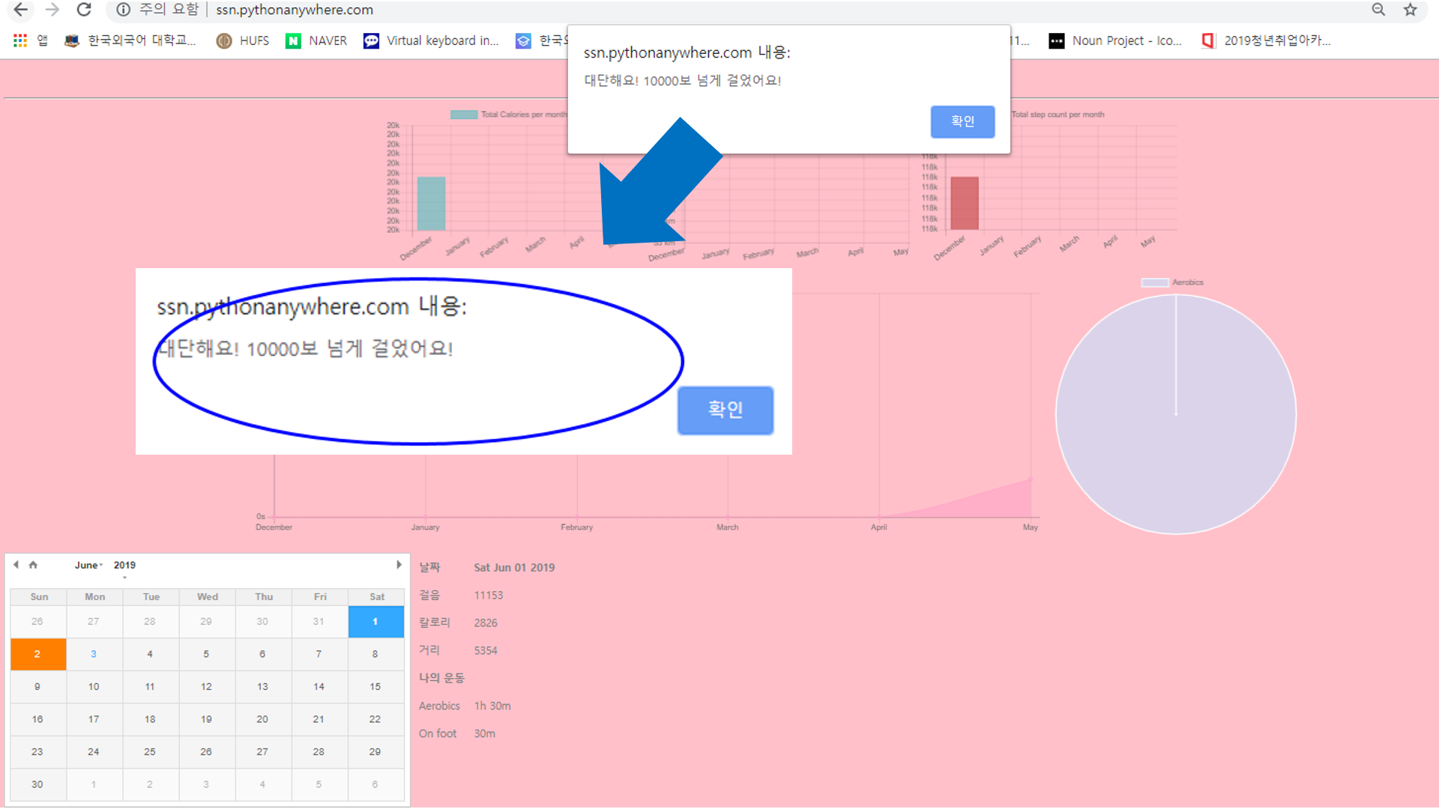
달성 시
→ 칭찬

Slide 12
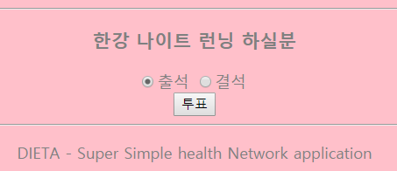
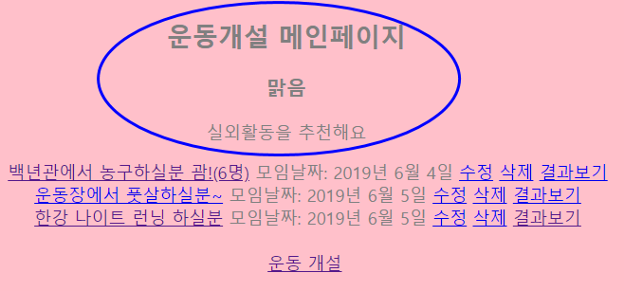
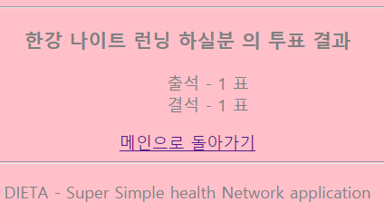
2. 프로그램 구현 및 결과
2.3 운동모임개설 및 투표
운동 모임 개설 및 출석, 결석 확인 가능
이 때 사용자 위치 중심으로 날씨 API를 활용한 날씨정보 제공
▶ 운동 개설 후 투표 기능
▶ 사용자 위치 중심으로 날씨정보 제공

Slide 13
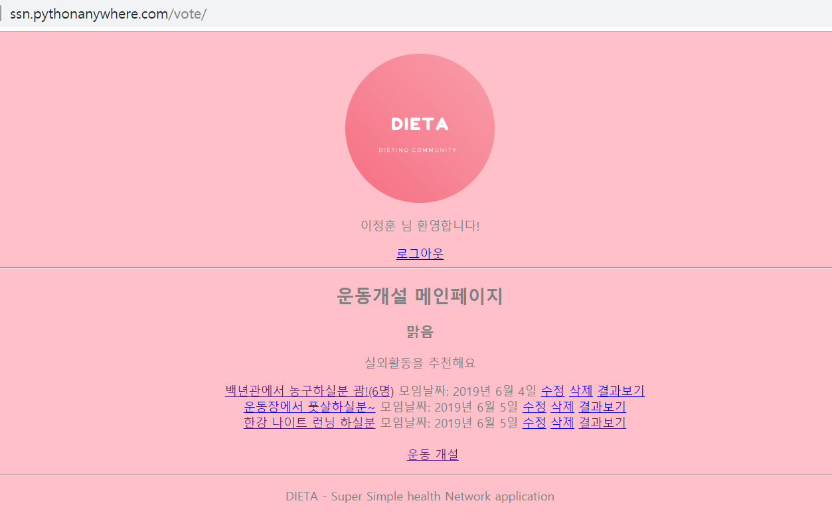
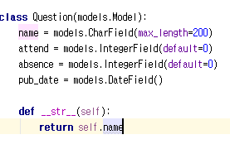
2. 프로그램 구현 및 결과
2.3 운동모임개설 및 투표
모임 투표 클래스 정의
운동 목록 페이지
운동 개설 페이지
▶ 운동 개설 메인페이지

Slide 14
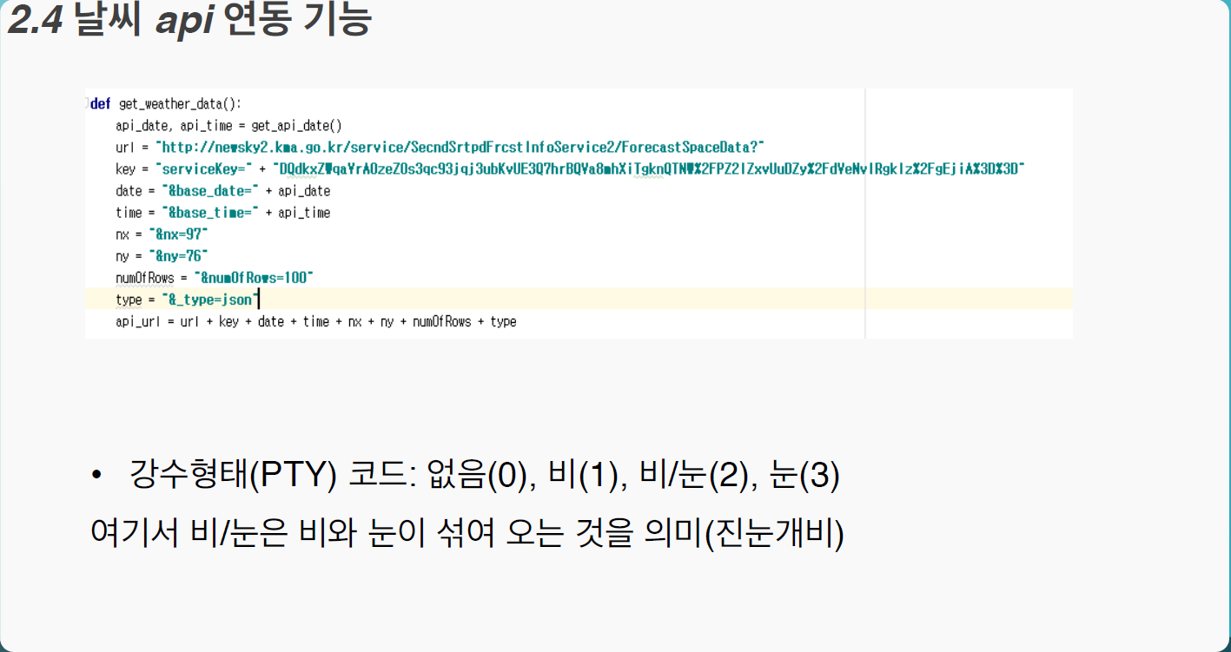
2. 프로그램 구현 및 결과
2.3 운동모임개설 및 투표

Slide 15
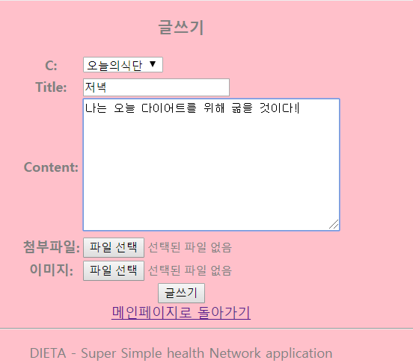
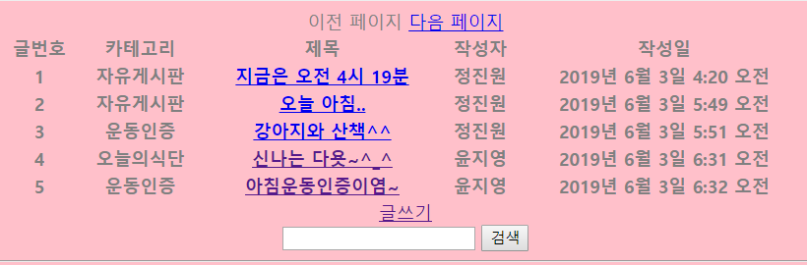
2. 프로그램 구현 및 결과
2.4 게시판 작성
게시판 글 목록
: 사용자가 글 목록을 볼 수 있다.
게시판 글 상세보기
: 그룹 사용자가 목록의 글을 읽을 수 있다.
게시판 글 작성
: 그룹 사용자가 카테고리를 선택해 글과 그림을 올릴 수 있다.

Slide 16
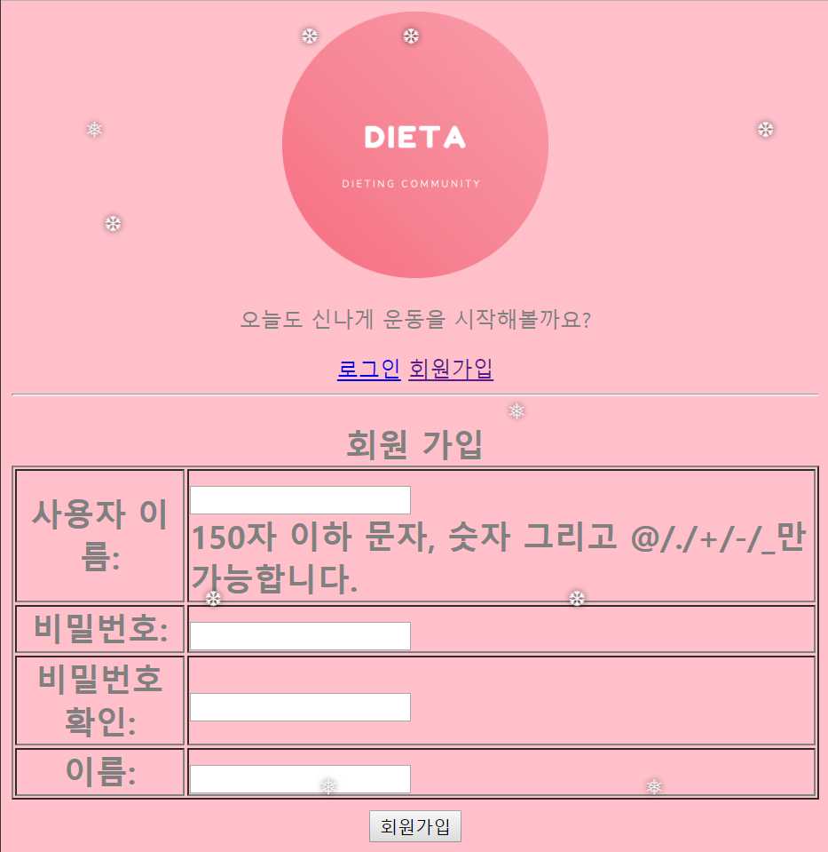
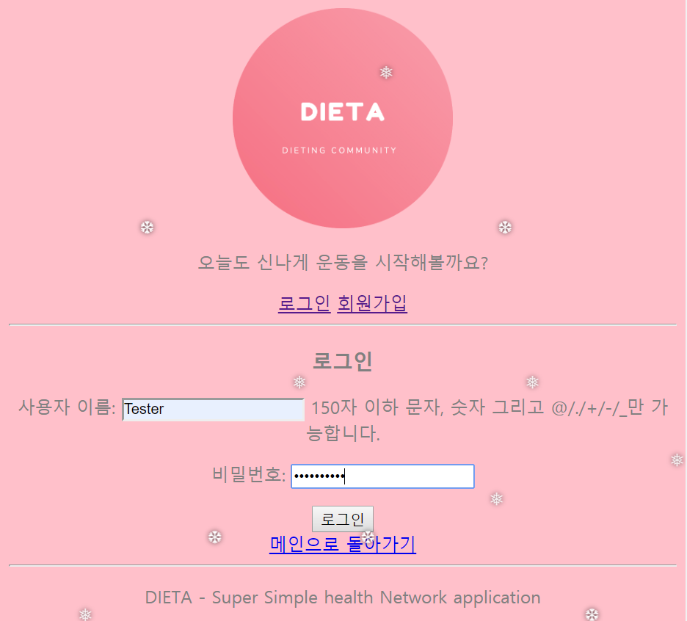
2. 프로그램 구현 및 결과
2.5 기타설계(로그인, 회원가입, 그룹 경쟁 등)
▶ 회원가입
▶ 로그인

Slide 17
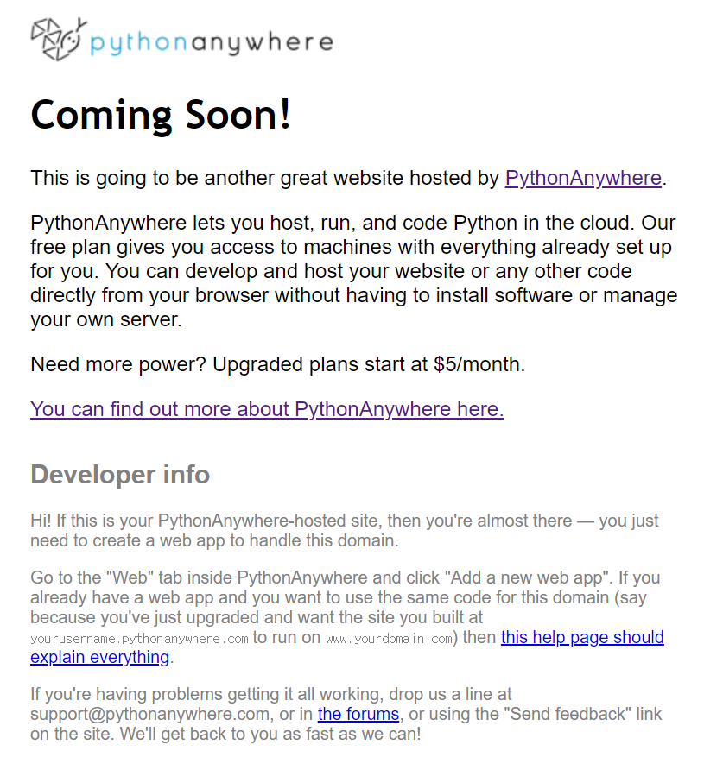
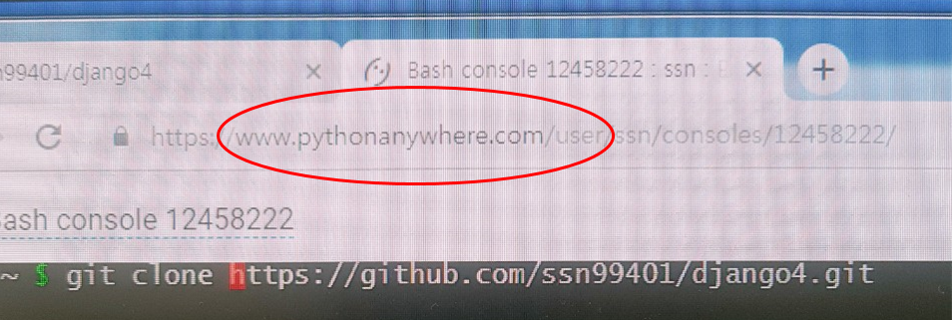
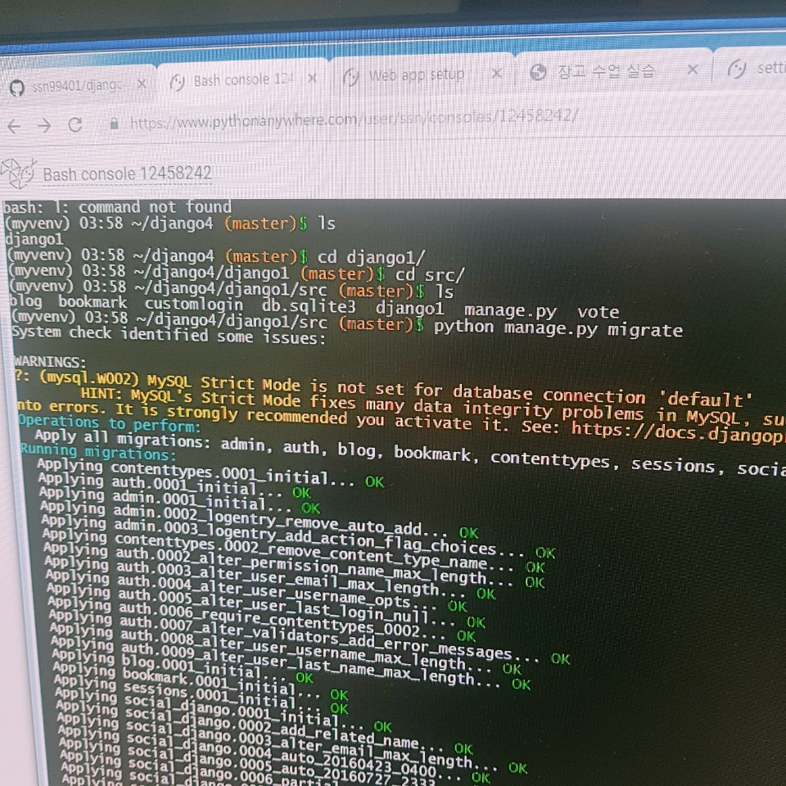
2. 프로그램 구현 및 결과
서버개설 및 배포
pythonanywhere을 통해
서버와 연결
Git에 있는 파일을 가져오고
가상환경을 만듦
pip install을 통해 적합한
가상환경을 생성한 뒤, migrate
mysql과 연결시키고 pythonanywhere에서
접근 가능하도록 setting.py를 변경

Slide 18
중간결과 발표 및 시연
3. 결론
CONTENTS

Slide 19
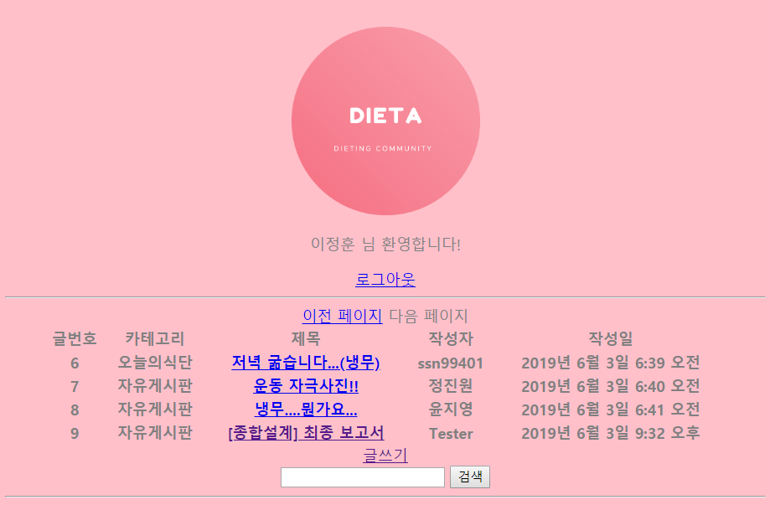
3. 결론
No. 1
No. 2
No. 3
1. 운동량 측정
디바이스와 연동하여
실시간 칼로리 측정
Google fit REST API 활용
2. 운동 커뮤니티
운동개설 시 날씨정보 제공
오늘의 식단
자유 게시판
운동 인증
3. 운동 동기부여
목표 운동량에 따른 독려 또는 칭찬
단체 운동을 통한 운동 지속
팝업 메시지를 통한 인식 및 자극

Slide 20
중간결과 발표 및 시연
4. 시연
CONTENTS

Slide 21

http://ssn.pythonanywhere.com/login/signin/

Slide 22
감사합니다
D I E T A
2팀 MAKEU

